Slide 1
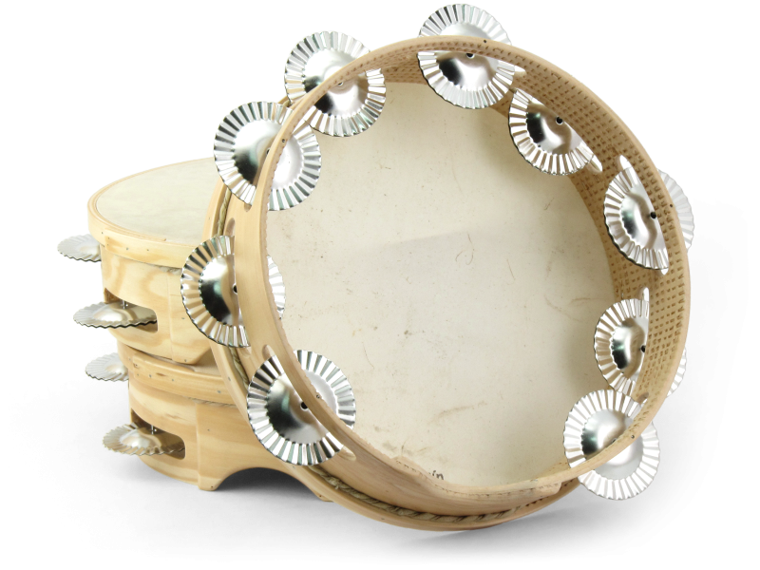
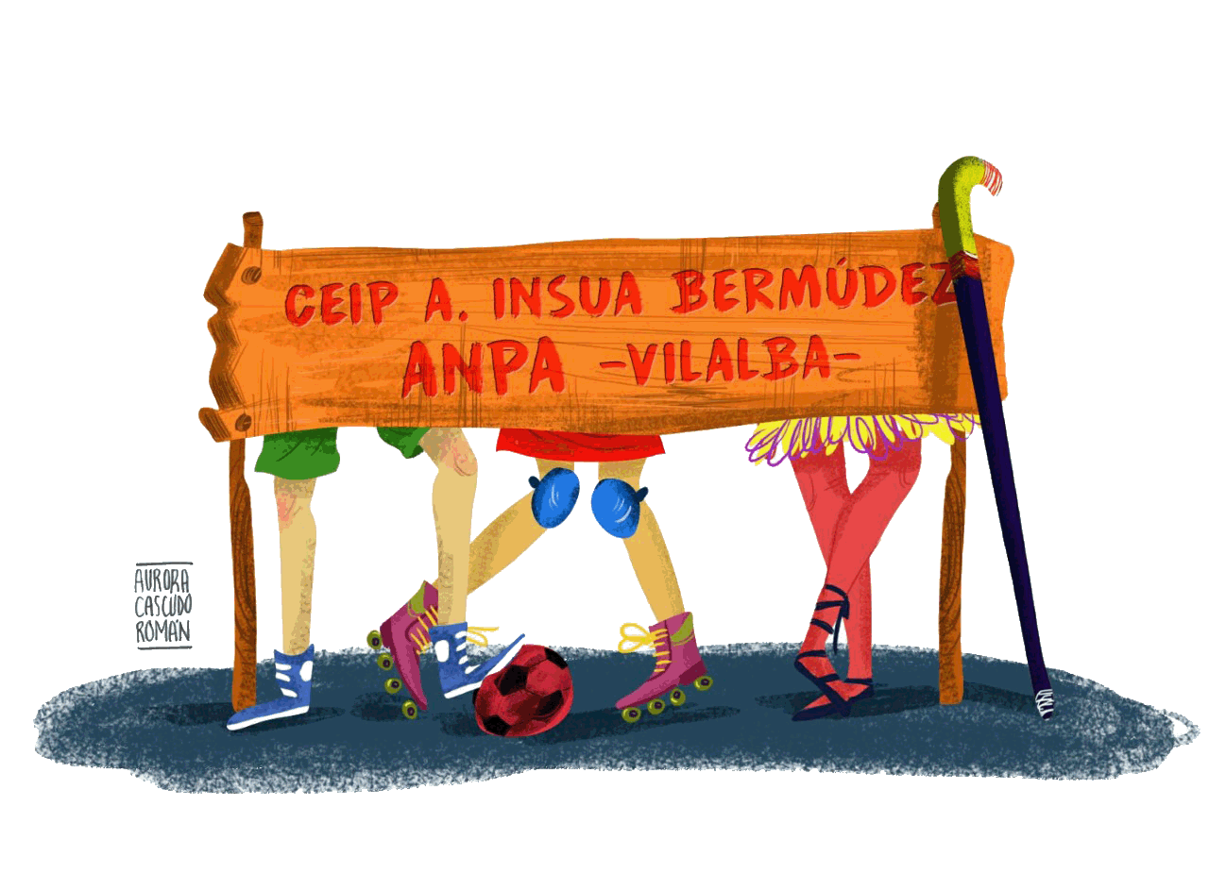
ENTROIDO 19
SONS DA NOSA TERRA
TITORIAL TRAXE ENTROIDO
1.- Materiais.
2.- Corte Fita da Cabeza.
3.- Debuxo e Corte do Cuello e Brazos.
4.- Cosido, Granpado ou pegado.
5.- Debuxo Clave Sol, pentagrama e personalización.

Slide 2
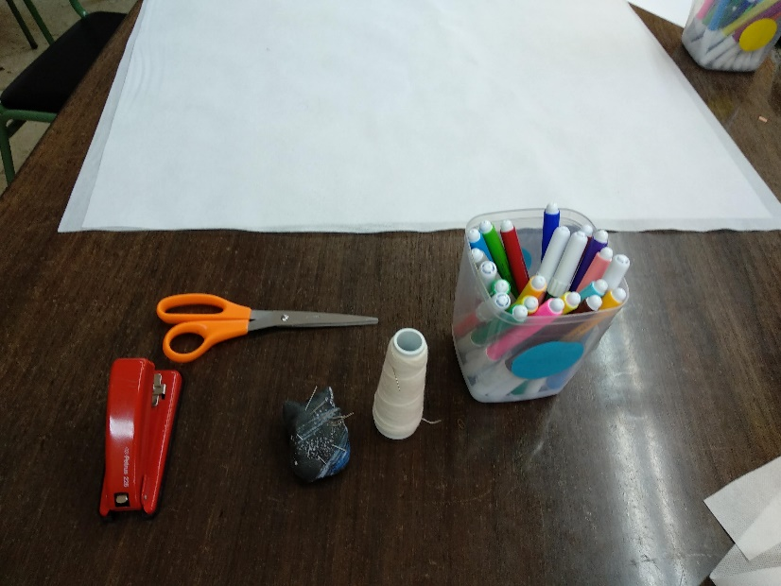
ENTROIDO 19
SONS DA NOSA TERRA
TITORIAL TRAXE ENTROIDO
1.- Materiais.
Tea Trapo no Trapo.
Lapis.
Grampadora, agulla e fío
Pistola pegamento
Tesoiras

Slide 3
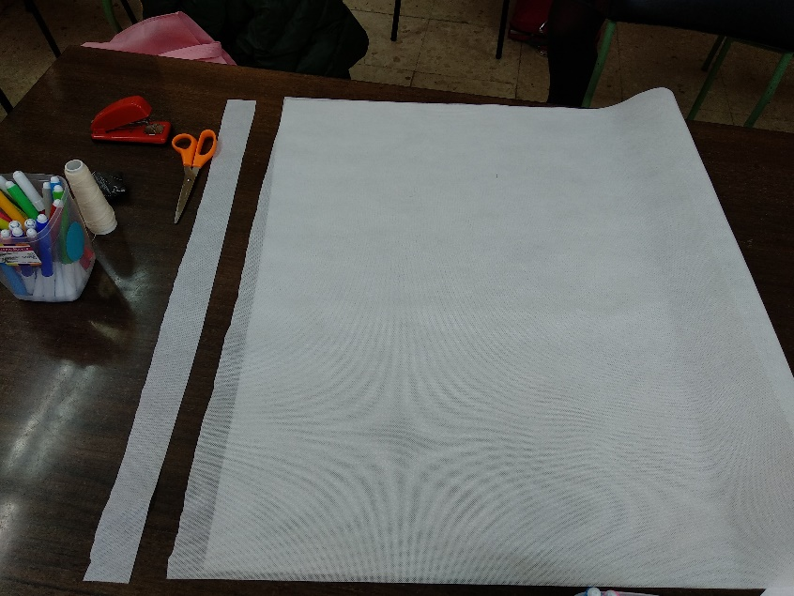
ENTROIDO 19
SONS DA NOSA TERRA
TITORIAL TRAXE ENTROIDO
2.- Corte de Fita da Cabeza.

Slide 4
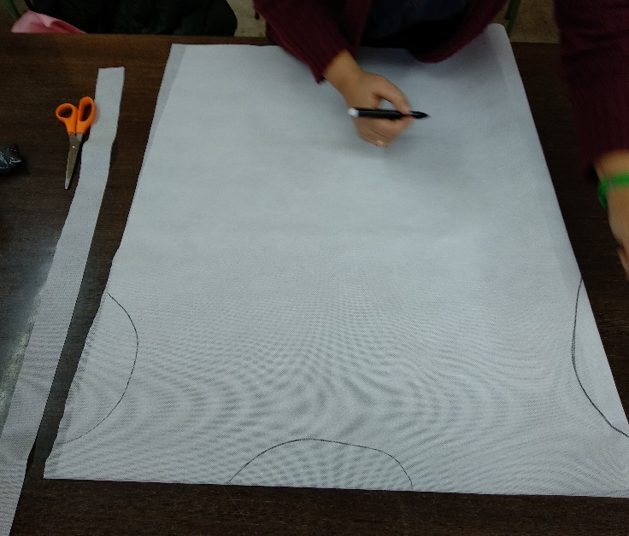
ENTROIDO 19
SONS DA NOSA TERRA
TITORIAL TRAXE ENTROIDO
3.- Debuxo de Cuello e Brazos.
Debuxar, reortar e probar.

Slide 5
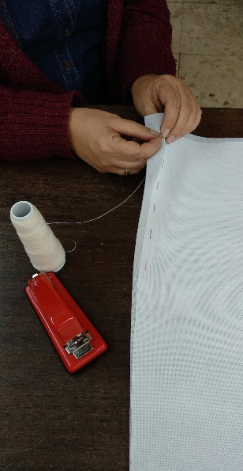
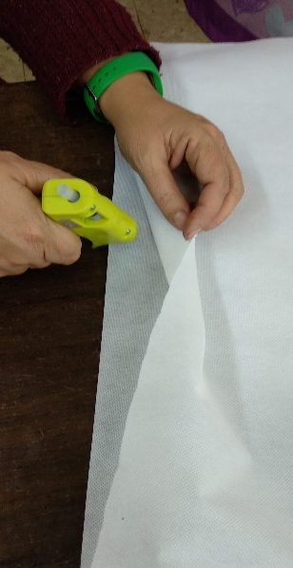
ENTROIDO 19
SONS DA NOSA TERRA
TITORIAL TRAXE ENTROIDO
4.- Cosido, grampado ou
pegado.
Elixir o sistema preferido.
Coser, grampar ou pegar
o lateral aberto e os
Ombreiros.

Slide 6
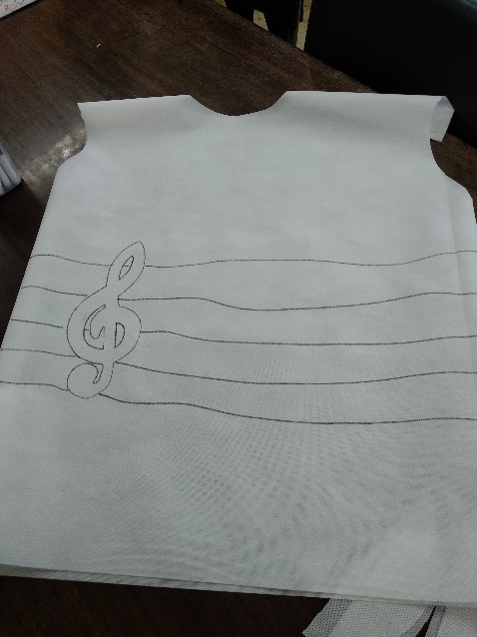
ENTROIDO 19
SONS DA NOSA TERRA
TITORIAL TRAXE ENTROIDO
5.- Debuxo Clave Sol e pentagrama.
Personalización
…que voe a creatividade.

